Slide 1
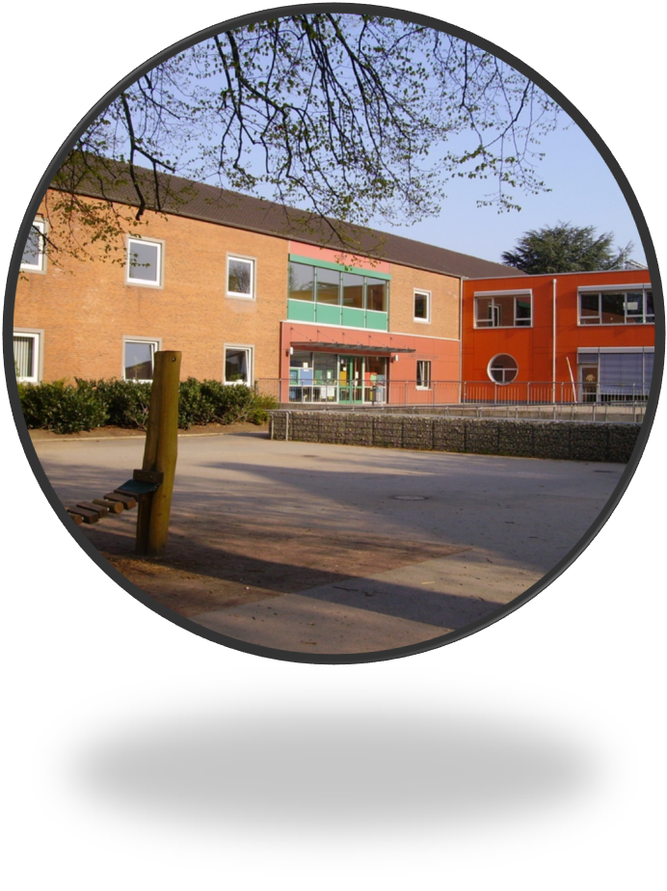
Herzlich Willkommen an der Christopherus-Schule

Slide 2
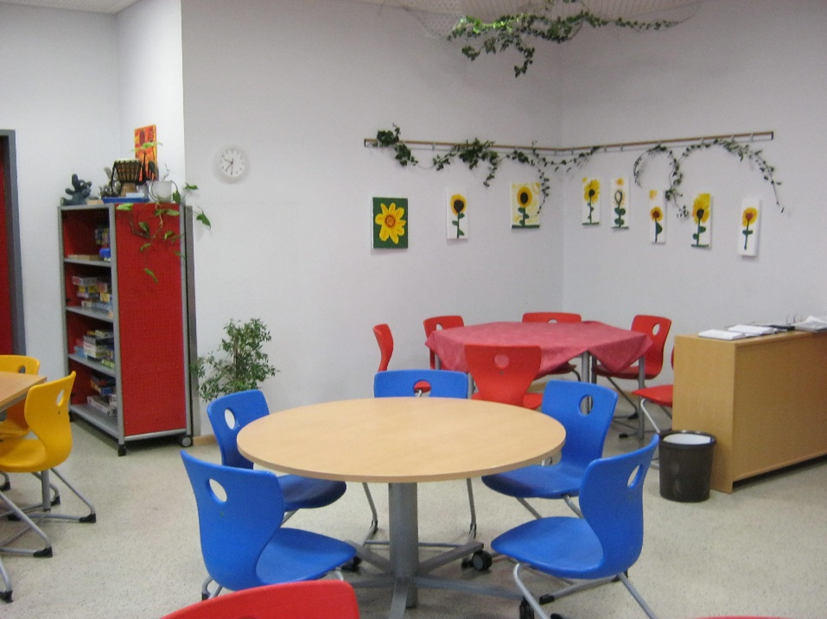
Informationen zur Betreuung
Frau Hecker
informiert Sie kurz über die Halb- und Ganztagsbetreuung an der Christopherus-Schule.
.

Slide 3
Katholische Schule
Katholischer Religionsunterricht im Klassenverband
Schulgottesdienst für alle Klassen
Kirchenführung und -erkundung im 2. Schuljahr
Inhalte:
Kinder stellen ihre großen Fragen
Symbole (z. B. Hand, Licht…)
Verschiedene Religionen kennenlernen Besuch der Moschee in Klasse 4
Biblische Themen, die Bibel, Gebete, Kirchenlieder, Ablauf des Gottesdienstes
Feste und Brauchtum im Kirchenjahr
Christopherus-Tag

Slide 4
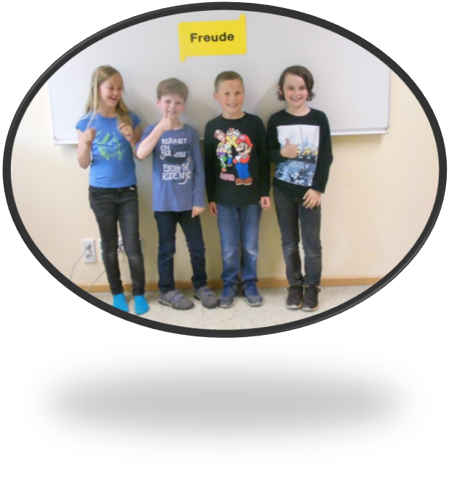
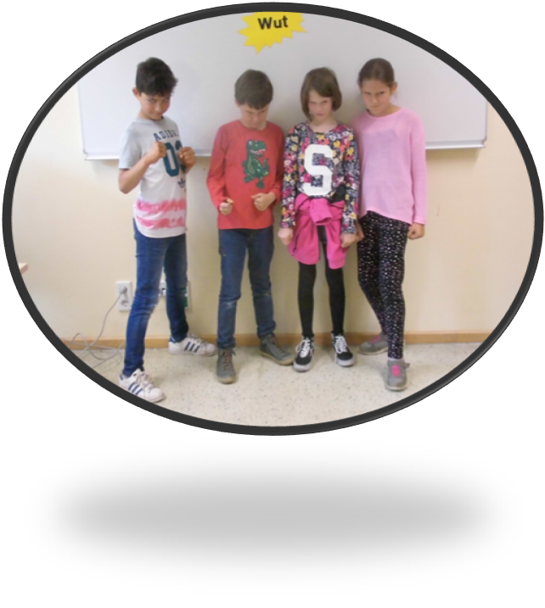
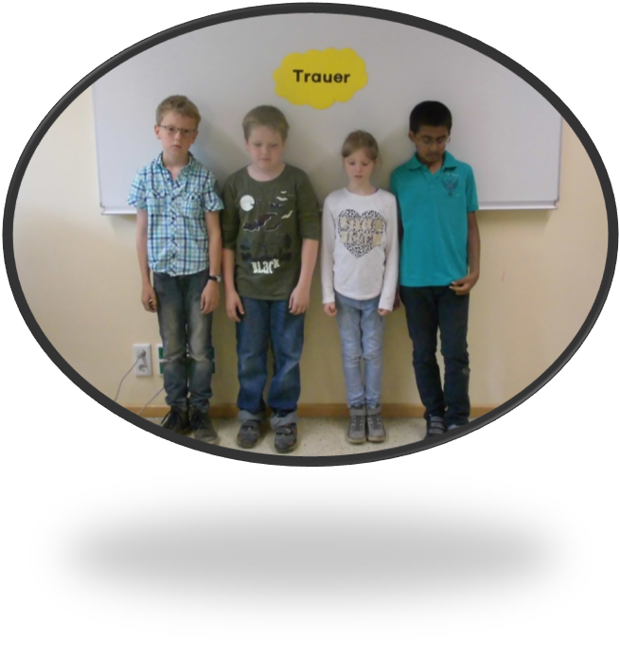
Soziales Miteinander, Regeln und Rituale Jedes Kind soll sich von Anfang an wohl fühlen!!!
Soziales Miteinander
„Teamgeister“
„Wir-Gefühl“ stärken
Patenschaften

Slide 5
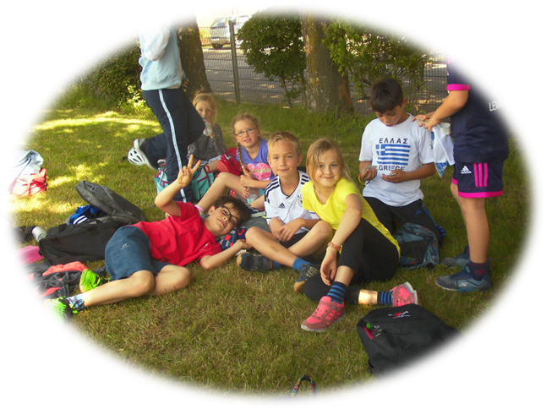
Regeln
Klassenregeln und Schulregeln
Rituale
Morgenkreis
Friedensgespräche
Klassendienste
Feste feiern

Slide 6
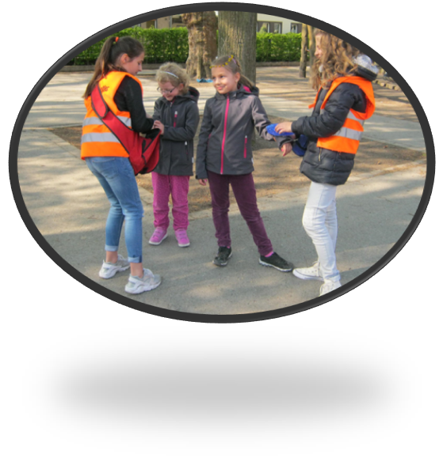
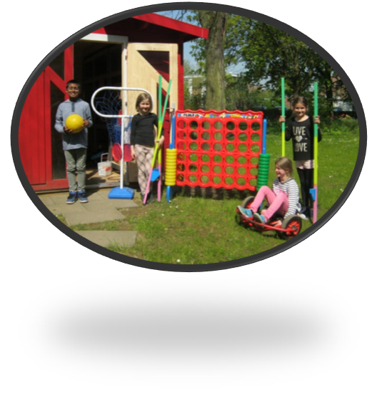
Kinder übernehmen Verantwortung
Patenklassen 1. und 4. Schuljahr
Toiletten-Dienst
Schüler-Sanitäter
Pausenspiele-Ausleihe „Villa Christo“
Hofdienst Klasse 2 und 3

Slide 7

Lernen in der Schuleingangsphase
Mathematik
Ziffernschreibkurs
Aufbau Mengen- und Zahlverständnis entdeckend und
handelnd mit Anschauungsmaterial
z.B. Zerlegungen, Schüttelboxen, Rechenschiffchen
Weitere Schwerpunkte: Geometrie, Sachrechnen, Größen
Lehrwerk: „Flex und Flo“

Slide 8

Lernen in der Schuleingangsphase
Deutsch
Anlaut-Tabelle mit Flex und Flora-Rap
3 Buchstabenhefte, 1 Heft „Sprache untersuchen“
Buchstabenwochen/-tage
Freies Schreiben
mit der Anlaut-Tabelle
Materialien im Anfangsunterricht
Lehrwerk: „Flex und Flora“

Slide 9
Englisch
findet ab der 3. Klasse mit wöchentlich 3 Unterrichtsstunden statt
Sport / Bewegung
Sportfest und Sponsorenlauf mit der ganzen Schule im Wechsel
Schwimmunterricht für alle Kinder im 2.Schuljahr
Teilnahme an Aktionen der Stadt: Schwimmwettbewerb, Leichtathletik- Cup, Fußball- Cup…

Slide 10
Erfolgreich starten
Sozialpädagogische Begleitung in der Schuleingangsphase
Unterrichtsbegleitung und besondere Förderung von Kindern in den Klassen 1 und 2
Förderbereiche: Wahrnehmung, Motorik, Sprache, mathematische Bildung, sozial-emotionale Kompetenzen u.v.m.
Zusammenarbeit mit Lehrern und Eltern, Kooperation mit außerschulischen Trägern
Unsere „Starterklassen“ - Gestaltung eines sanften Übergangs von der Kita zur Grundschule

Slide 11
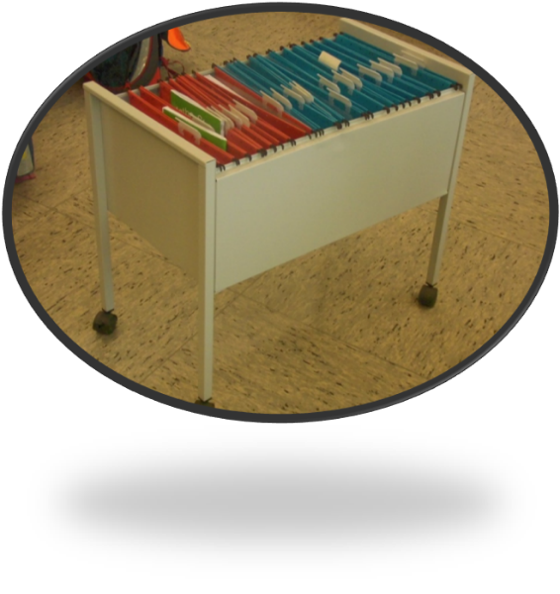
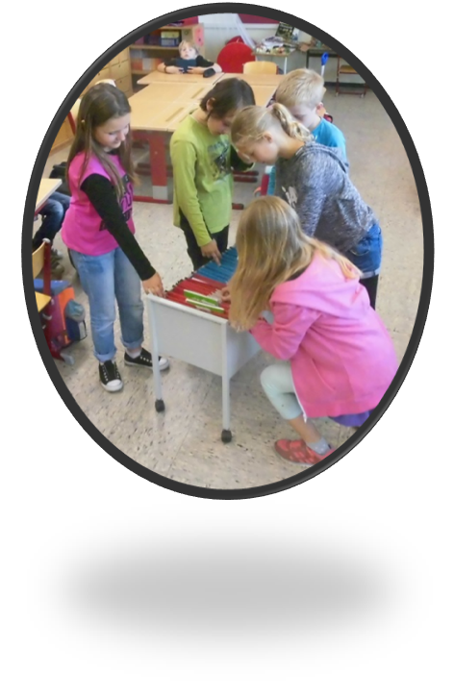
Individuelle Förderung
Individuelle Förderung
Innere Differenzierung
Individuelle Förderung durch Förderordner für jedes Kind
Förderpläne unter den Lernzielkontrollen
Förderportfolio für jedes Kind
„Vorfahrts-Hülle“ in jedem Ordner
Förderzyklus bei mehrfachem Förderbedarf
Paralleles Arbeiten
Teamteaching im Unterricht oder im Förderunterricht
Äußere Differenzierung
Mathe- und Sprachförderung, soziales Lernen
Arbeit in Kleingruppen/ Teamteaching
Vorlese-Wettbewerb – Känguru-Mathe-Wettbewerb

Slide 12
Lern- und Förderportfolio
für: Peter Pan Klasse: 1a Schuljahr: 2024/25 Datum: 05.10.2024
hoher Förderbedarf geringer Förderbedarf ◻ kein Förderbedarf Forderbedarf
o
Motorik
◻ Grobmotorik
◻ Feinmotorik
◻ Graphomotorik
Wahrnehmung
◻ visuell
◻ auditiv
◻ taktil-kinästhetisch
◻ Körperwahrnehmung
Emotionalität
◻ Selbstsicherheit
◻ Frustrationstoleranz
◻ Grundstimmung
◻ Steuerung
Lern- und Arbeitsverhalten
◻ Arbeitstempo
◻ Mitarbeit im Unterricht
◻ Hausaufgaben
◻ Umgang mit Materialien
◻ Kurzzeitgedächtnis
◻ Langzeitgedächtnis
◻ Logisches Denken
◻ Problemlösungsstrategien
◻ Selbstständigkeit
◻ Konzentration/Aufmerksamkeit
Methodenkompetenz
Sozialverhalten
◻ Regeleinhaltung
◻ Kooperation
◻ Konfliktfähigkeit
◻ Kritikfähigkeit
Deutsch
◻ Lautbildung
◻ Wortschatz
◻ Sprechen
◻ Hören/Zuhören
◻ Lesen
◻ Schreiben
◻ Rechtschreiben
Mathematik
◻ Mengenerfassung
◻ Zahlverständnis
◻ Rechenoperationen
◻ Geometrie
◻ Größen

Slide 13
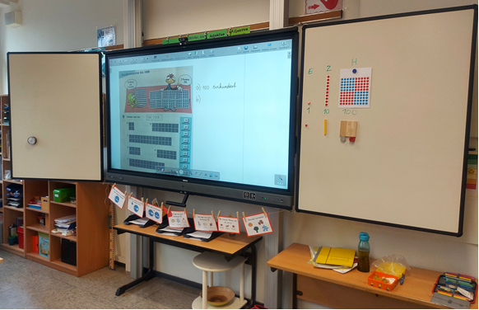
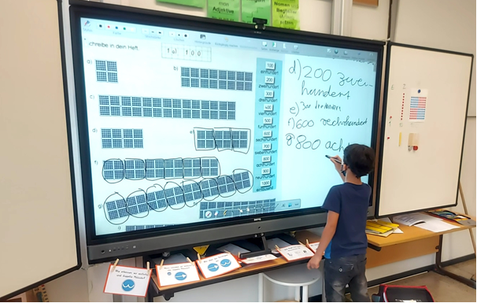
Neue Medien
Digitale Tafeln in allen Klassenräumen
Schüler-I Pads in Klassen 3 und 4
Medienpass NRW ab
Klasse 3/4

Slide 14
Hausaufgaben
.
„Hausaufgaben“ statt „Lernzeiten“ an 3 Tagen
Hausaufgabenbetreuung durch die Lehrerinnen oder Betreuungskräfte
Hausaufgaben können vom Umfang oder dem Schwierigkeitsgrad individuell angepasst werden.
Lehrerin vermerkt, warum eine Hausaufgabe nicht beendet wurde (zu viel, zu schwierig, getrödelt…)

Slide 15

Haben Sie noch Fragen ?
.
kgs.christopherus@schulen.langenfeld.de
www.christopherus-schule-langenfeld.de

Slide 16
Auf Wiedersehen!
.
Vielen Dank
für Ihre Aufmerksamkeit!

